Slide 1
Aplicabilidade dos Conceitos ASG nos Investimentos dos RPPSs
Itaúna Maio de 2022

Slide 2



ESG / ASG (Ambiental, Social e Governança)

Slide 3
Em inglês ESG (Environmental, Social and Corporate Governance) e em
português ASG (Ambiental, Social e Governança)
Representam os estudos dos impactos da atividade das empresas sobre o entorno em que estão inseridas (dando ênfase ao aspecto AMBIENTAL, SOCIAL e de GOVERNANÇA.) e buscam entender como estes impactos afetam uma tese de investimento em determinada empresa ou projeto.
Em outras palavras, uma análise ESG busca incorporar os 3 critérios (ambiental, social e de governança) nos modelos de investimentos dos investidores e dos credores no momento da definição de determinado investimento, buscando-se entender como estas questões irão impactar os ativos e as demonstrações financeiras de determinada empresa ou empreendimento.

Slide 4
As discussões sobre sustentabilidade fazem parte da agenda corporativa desde 1987, quando a Comissão Mundial sobre o Meio Ambiente e Desenvolvimento, criada pela ONU (Organização das Nações Unidas), apresentou no documento Our Common Future (Nosso Futuro Comum) o conceito de desenvolvimento sustentável: aquele que satisfaz as necessidades presentes sem comprometer a capacidade das gerações futuras de suprir suas próprias necessidades.

Slide 5
Antes de entender o panorama completo de ESG para a indústria do investimento, é preciso voltar um pouco no tempo. Em 2004, sob a tutela da Organização das Nações Unidas (ONU), cerca de 20 instituições de todo o mundo, incluindo o Brasil, se reuniram para entender de que maneira esses temas poderiam ser inseridos dentro do mercado financeiro.
Surgiu, então, um relatório batizado de Who Cares Win, algo como ‘Ganha quem se preocupa’, cuja conclusão é óbvia: fatura mais quem cuida mais. Portanto, saber o que significa, de fato, o acrônimo ESG é essencial para quem investe, seguido de uma reflexão sincera: que tipo de mundo eu priorizo?

Slide 6






Vamos começar com
2 Cálculos!
Desconto
Previdenciário
MESES
11 %
x
9
=
99%
do seu
salário
60
+
+
=
CRIANÇA
NASCENDO
HOJE
Anos
25 ANOS PARA
SE FORMAR
35 ANOS PARA
SE APOSENTAR

Slide 7
As discussões sobre sustentabilidade fazem parte da agenda corporativa desde 1987, quando a Comissão Mundial sobre o Meio Ambiente e Desenvolvimento, criada pela ONU (Organização das Nações Unidas), apresentou no documento Our Common Future (Nosso Futuro Comum) o conceito de desenvolvimento sustentável: aquele que satisfaz as necessidades presentes sem comprometer a capacidade das gerações futuras de suprir suas próprias necessidades.

Slide 8
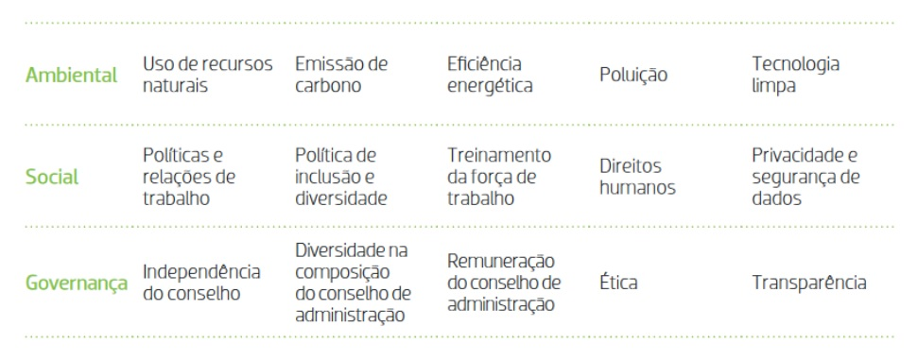
Incorporação dos aspectos ASG nas análises de investimentos
O Analista deverá sempre analisar quais são aquelas questões mais relevantes realizando um estudo caso a caso.

Slide 9
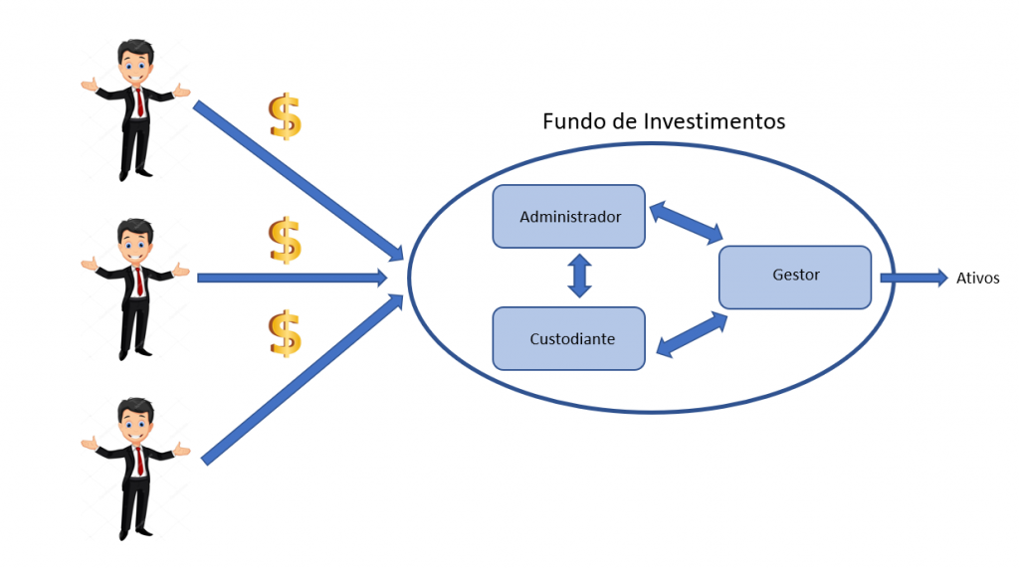

ASG ?

Slide 10
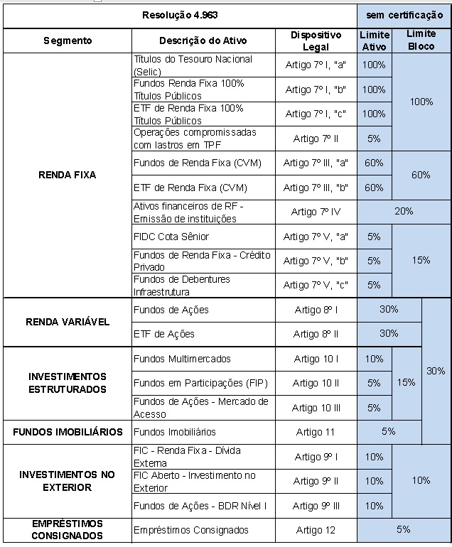

Slide 11
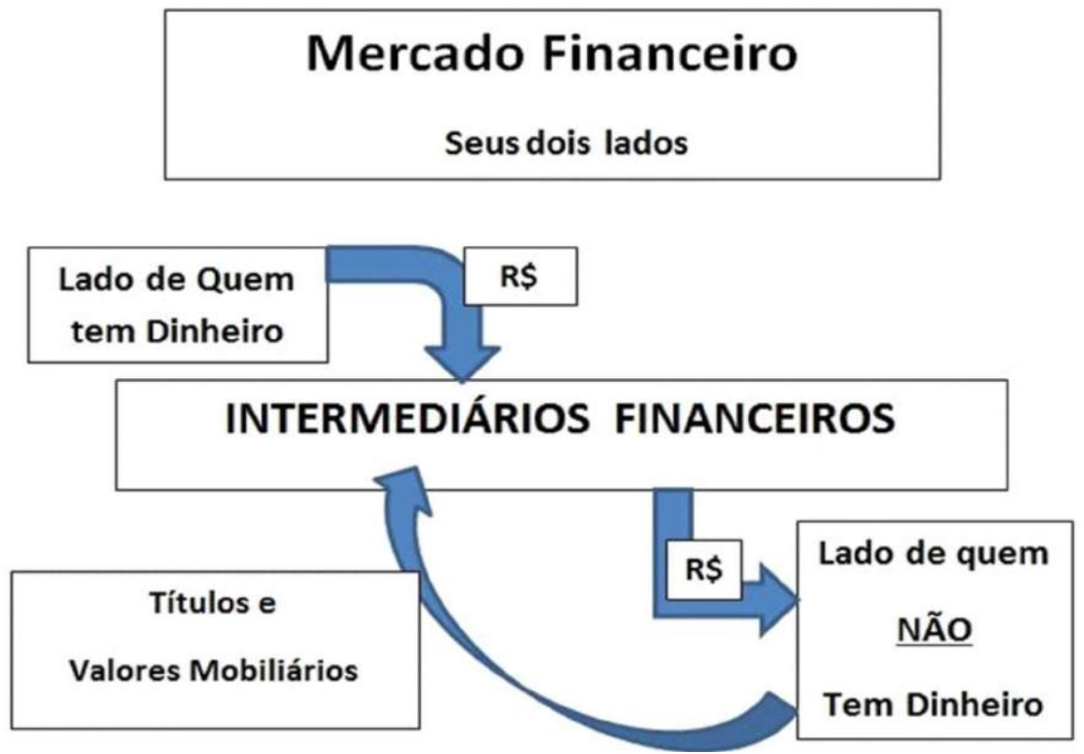

Slide 12
Três principais razões do porquê você deve, e muito, se importar com ESG:
O engajamento dos investidores e o comportamento dos consumidores estão levando as empresas a se reinventarem;
(2) A regulação força, cada vez mais, os tópicos ESG na agenda dos investidores; e
(3) ESG tem sido um sinal particularmente eficaz de “alfa”, ou seja, de geração de retorno acima do mercado, nos últimos anos.
Artigo 21 Res. 4.963/21
A gestão das aplicações dos recursos dos regimes próprios de previdência social poderá ser própria, por entidade autorizada e credenciada ou mista.
d) que considere, sempre que possível, os aspectos relacionados à sustentabilidade econômica, ambiental, social e de governança dos investimentos;

Slide 13
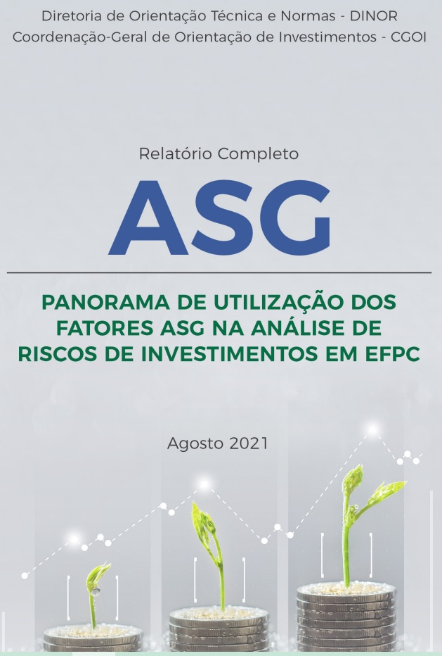

Slide 14
No Brasil em 2021, o mercado também registrou um crescimento expressivo com 107 emissões de títulos sustentáveis que movimentaram R$ 84 bilhões praticamente o triplo das emissões do ano anterior. O crescimento é crescente nos segmentos de energia, papel e celulose, transporte e saneamento responsáveis por mais de 70% do volume das emissões.
Os Bancos privados têm importante papel na promoção deste mercado atuando como estruturadores de projetos e fornecedores de empréstimos durante a fase de construção. Destacam-se também assessorando os seus clientes na emissão de debentures de infraestrutura sustentáveis junto aos mercados de capitais.
Como podemos ver a sustentabilidade nunca foi tão importante nem os investidores estiveram tão engajados com esta agenda.
Fundos de Renda Fixa / Fundos de Crédito Privado / Fundos Multimercado

Slide 15

Outro dado que evidencia a movimentação acelerada dos investidores para portfólios alinhados com os princípios ESG é o número de signatários do código de sustentabilidade do PRI – o PRI (Principles for Responsible Investment na sigla em inglês, ou Princípios para o Investimento Responsável, na tradução livre) representa o compromisso dos grandes investidores institucionais do mundo de investir em negócios sustentáveis.

Slide 16
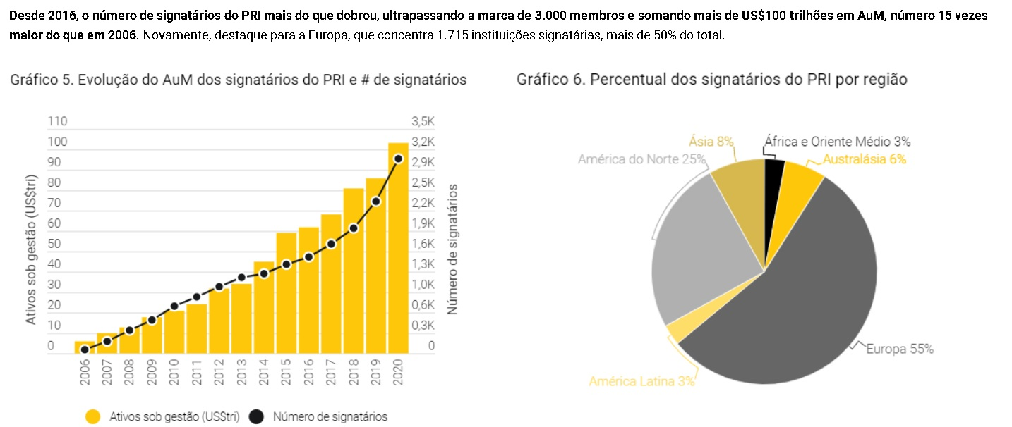

Slide 17
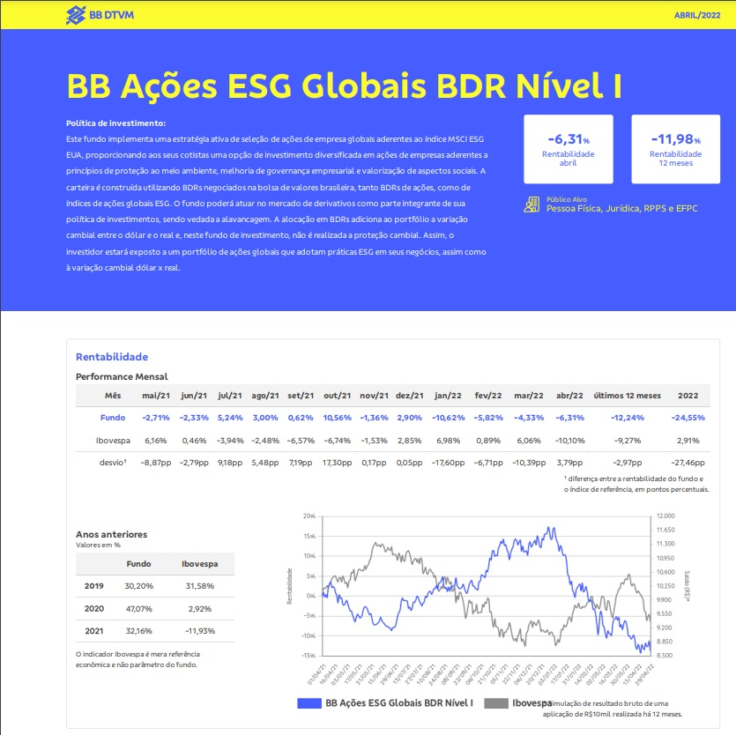

Slide 18
Sem pretensão de listar todas as iniciativas de ASG, destacamos algumas, expostas de forma segregada por órgão do SFN:
O Banco Central, alinhado à agenda mundial de sustentabilidade e em consonância com outros bancos centrais e melhores práticas, desenvolveu uma série de medidas e normas voltadas ao tema ao longo dos últimos anos.
Resolução CMN n° 3.545, de 29 de fevereiro de 2008 – Alterou o MCR 2-1 para estabelecer exigência de documentação comprobatória de regularidade ambiental e outras condicionantes, para fins de financiamento agropecuário no Bioma Amazônia. Determinou que instituições financeiras exijam documentação de crédito dos mutuários comprovando conformidade ambiental.
Comissão de Valores Mobiliários Instrução CVM n° 480, de 07 de dezembro de 2009 - Dispôs sobre o registro de emissores de valores mobiliários admitidos à negociação em mercados regulamentados de valores mobiliários. determinou que empresas emissoras de ações ou títulos devem reportar em seu Formulário de Referência sobre: a existência de políticas socioambientais; os custos de recuperação ambiental; a existência de impactos ao meio ambiente; e governança corporativa.

Slide 19
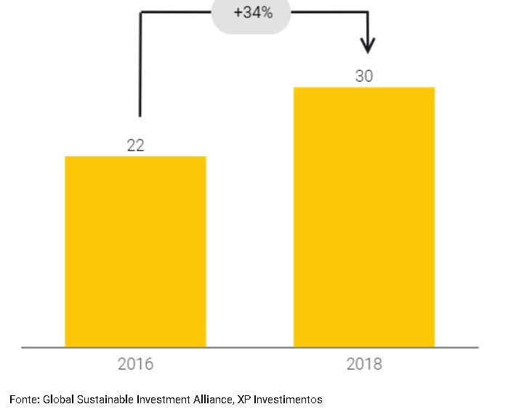
Globalmente, mais de US$30 trilhões em ativos sob gestão (AuM, na sigla em inglês) são gerenciados por fundos que definiram estratégias sustentáveis. Isso representa um aumento de 34% em relação à 2016, de acordo com a Global Sustainable Investment Alliance.

Slide 20
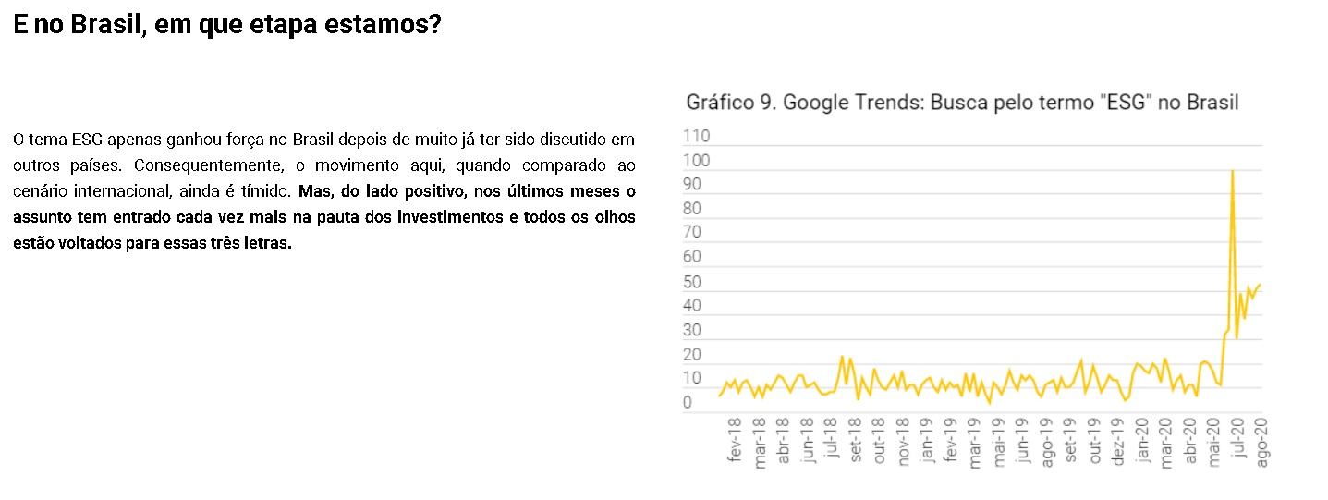

Slide 21
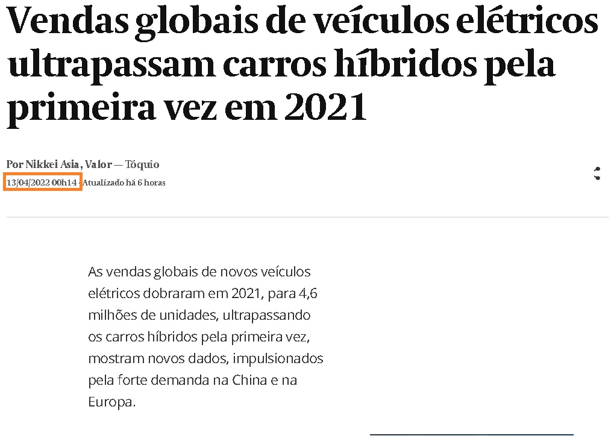

Slide 22
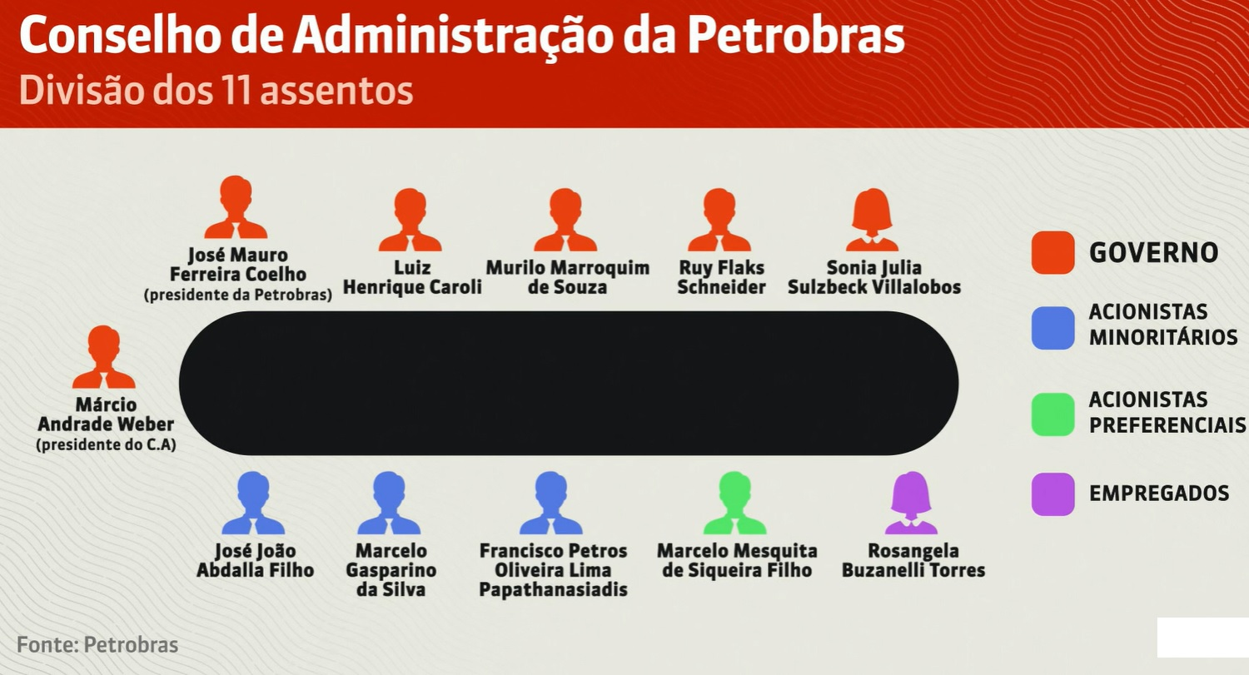

Slide 23
A Volkswagen lançou uma cartilha de Diversidade & Inclusão para toda sua cadeia de fornecedores e rede de concessionárias no Brasil e, continuamente, desenvolve debates com seus funcionários, em todas as esferas hierárquicas”, diz a nota.
A companhia acrescenta: “Temos como responsabilidade continuar aprendendo de que forma podemos contribuir para a luta contra qualquer forma de preconceito, pois consideramos fundamental conciliar as diferenças para a construção de uma sociedade justa para todos. No que tange a interação com os usuários, comentários ofensivos e desrespeitosos, são devidamente apagados de nossas páginas”.
Do ponto de vista das relações empresariais, essas grandes companhias podem induzir todo o seu ecossistema na direção da diversidade e inclusão, ao dar preferência a fornecedores que estejam sintonizados com práticas de sustentabilidade.
E quem acaba pertencendo a seus quadros, sabe que para crescer na empresa precisa aderir ao seu código de conduta e a sua cultura inclusiva. Para Moraes, a diversidade é um caminho sem volta, porque as empresas já constataram os benefícios que traz.
exemplo MAGALU

Slide 25
Ser sócio ou financiar “quem não é ASG” ?

Slide 26
Vou fazer uma provocação...

Slide 27
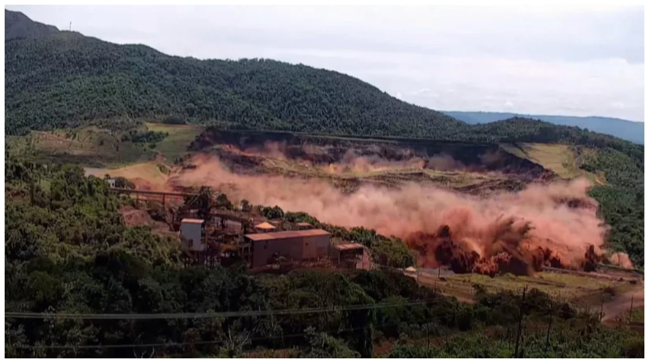

Slide 28
Uma Conclusão
Embora as discussões acerca dos princípios ESG tenha ganhado notoriedade recentemente no Brasil, quando olhamos ao redor do mundo, fica evidente que a consideração dos fatores ESG não vem de hoje e, mais importante do que isso, que não se trata de uma tendência passageira, mas sim de uma nova realidade.

Slide 29
Obrigado !
ronaldo@maisvaliaconsultoria.com.br
(21) 99739-9777

